Slide 1
低能电子对石墨烯透过率测试进展
赵晓
山东大学
2019/10/18

Slide 2
目录
背景
基于mcp电子枪的测试
kimball physics elg-2 电子枪
测试石墨烯样品
总结

Slide 3
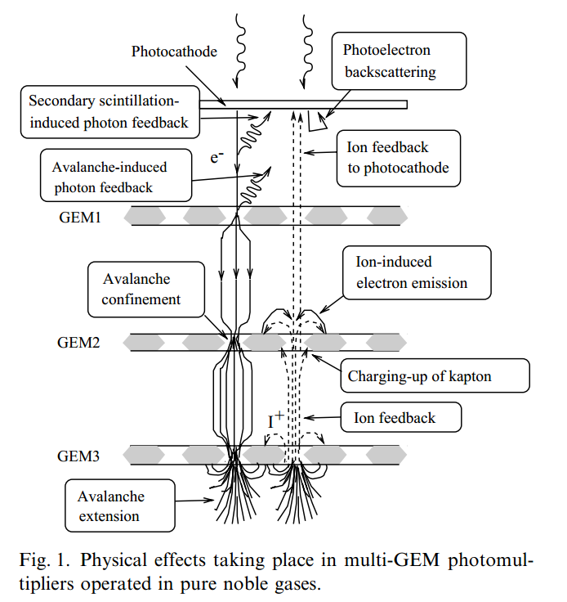
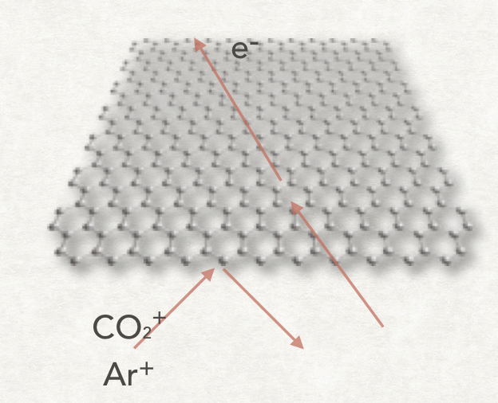
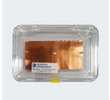
背景
TPC中的正离子反馈
导致空间电荷效应
降低TPC 平均计数率
降低动量分辨率
石墨烯
独特的六边形结构---有效半径~ 0.6 Å 能够有效阻止正离子反馈
出色的机械性能
可以承受10¹⁶ ions/cm² @keV
可以悬浮在几十微米的孔上
是阻挡正离子反馈的潜在材料
需要气体中漂移电子有足够量透过率
低能电子对石墨烯的透过率
keV 及更高能量的电子可以透过石墨烯膜
但是气体探测器中典型电子能量低，没有相关研究
铜衬底上的单层石墨烯膜

Slide 4
背景
研究内容
测试低能电子在石墨烯上的穿透率
研究方法
在真空中产生足够强度的聚焦电子束
电子能量可调
轰击石墨烯薄膜
测试穿透率

Slide 5
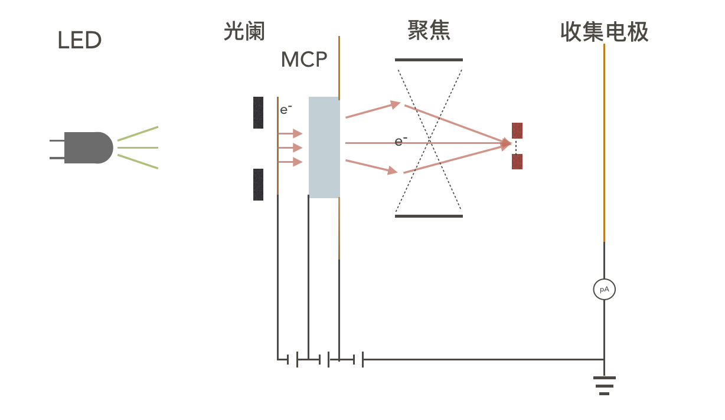
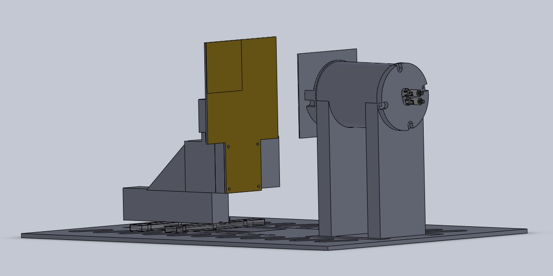
基于MCP的测试装置
装置
Version1: led发出的紫外光照射金阴极产生光电子，经过mcp倍增放大后通过聚焦装置照射在石墨烯样品上，在石墨烯样品后有电极测试穿透电流
Verion2: 用商用电子枪产生聚焦电子束轰击石墨烯样品
设备
真空设备(< 10⁻⁵ Pa)
A1515高压模块
紫外led灯(波长265～275nm)
金阴极和MCP
搭载电极的数控三维步进电机，用于调整接收电极的位置
电流表(Keithley 6482 精度1fA )

Slide 6
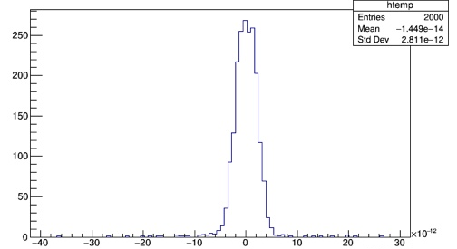
接收电极上的基础电流
Led灯关闭时基础电流~10fA, rms 2.8pA
平均电流在~0上，但是存在随机的干扰。电流测试中，需要通过多次测试求平均的方法来降低误差

Slide 7
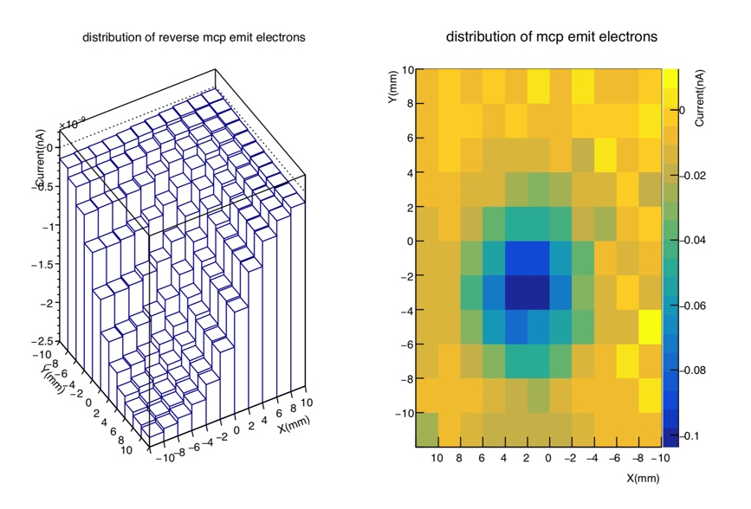
聚焦后电子斑形状测量
电流采集
接收电极分为四分之一和四分之三两部分
两个电极始终连接相同电势
测量电子落在左上角四分之一电极上的电流
电极中心点扫描N*N的网格，直到四分之一电极接收全部电子束
第i行,j列位置所切割电子斑左上角电流为I_{i,j}（下左图）
第i，j个小方格内的电流为 ( I_{i-1,j-1} + I_{i,j}) - ( I_{i-1,j} + I_{i,j-1}) （下中图）
Mcp出射电子用100v加速后的电子斑形状分布

Slide 8
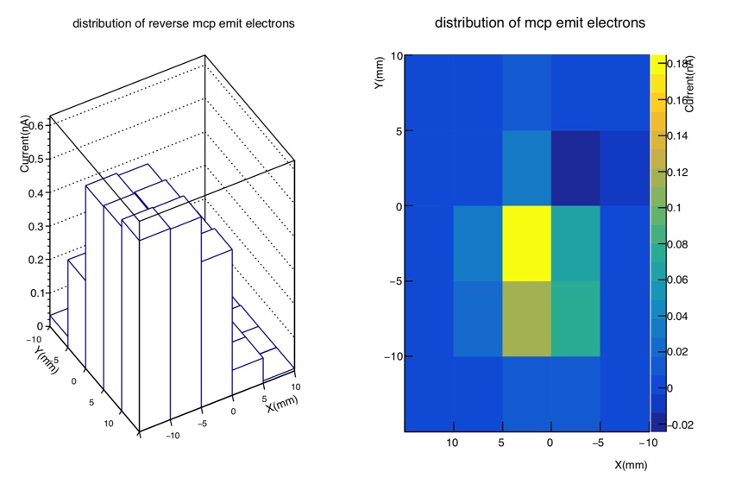
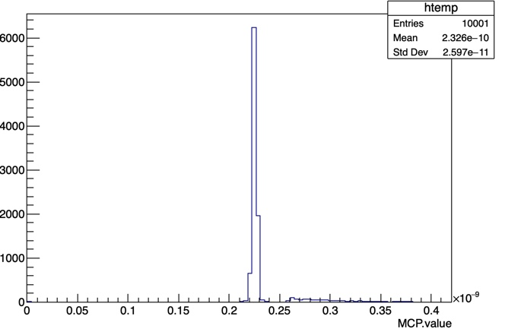
低能量的电子斑分布
逐步降低加速电压以及施加减速电压，减速mcp出射电子，获得低能电子
接收电极上反而出现稳定的正电流！！
mcp出射电子用50v电压减速后电子形状分布

Slide 9
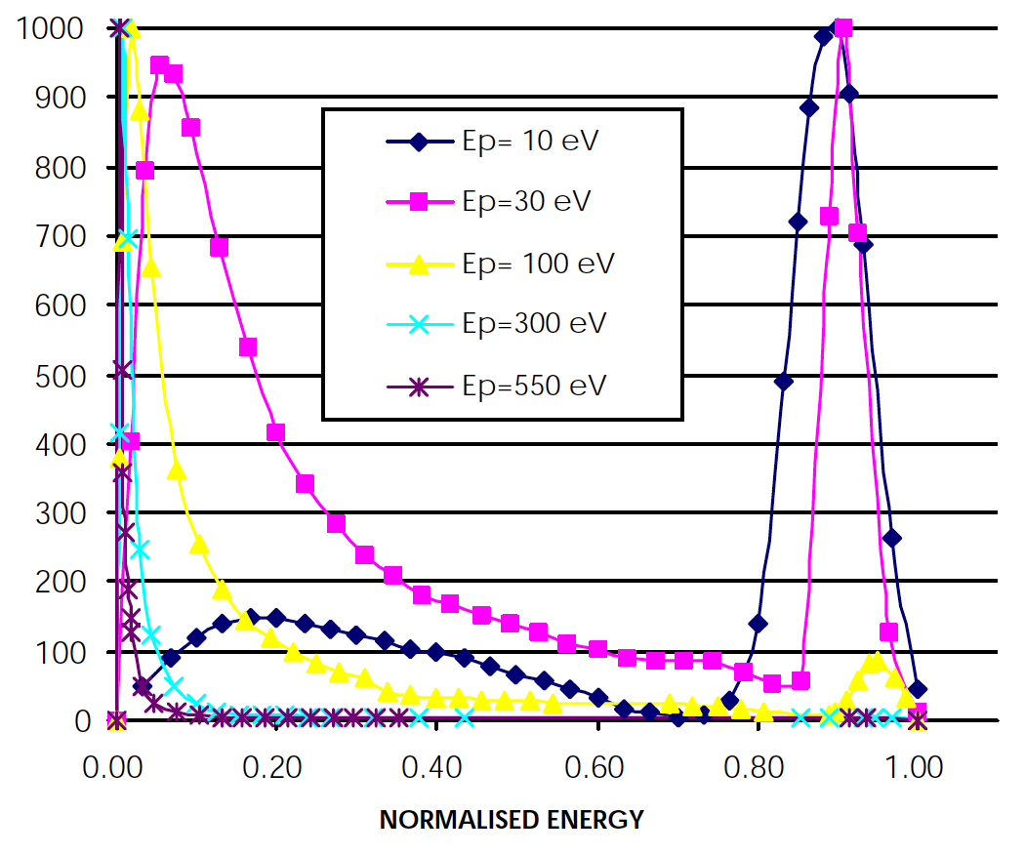
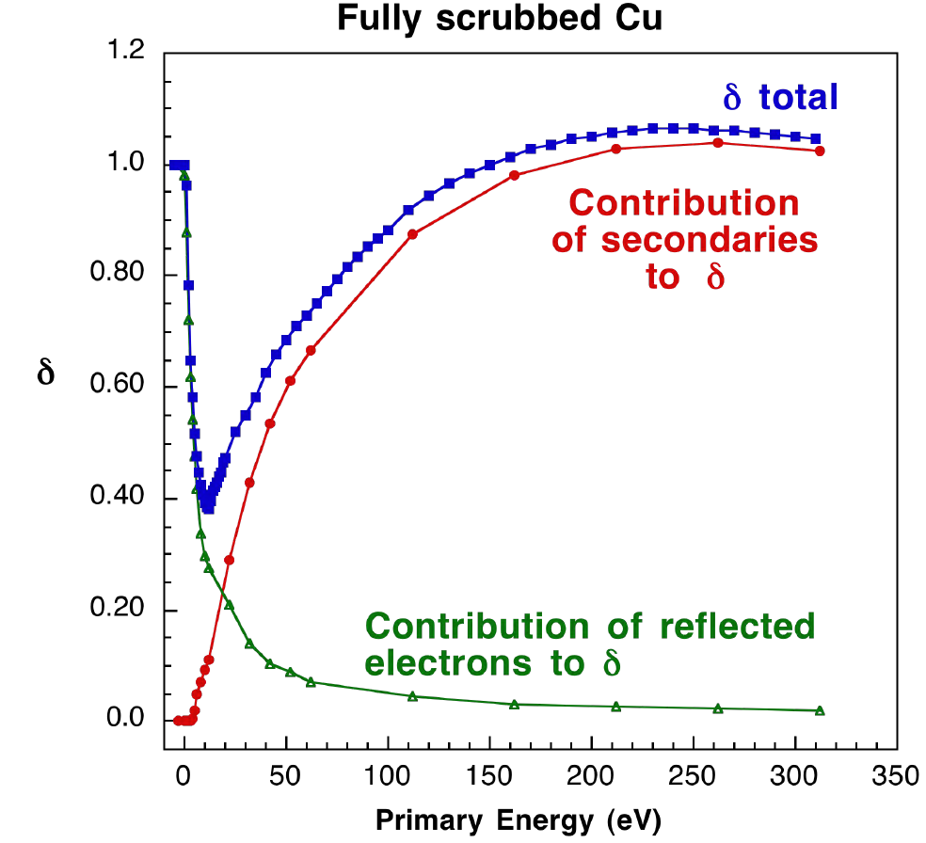
影响因素----二次电子和反弹电子
二次电子
导致电荷在阳极电极之间的重新分布
影响收集的电子斑的大小和形状
从几个eV到几千eV的电子都能产生二次电子
当二次电子超过入射电子，接收电极出现正电流
很难抑制
Ref: V. Baglin, I. Collins, B. Henrist, N. Hilleret and G. Vorlaufer . A Summary of Main Experimental Results Concerning the Secondary Electron Emission of Copper

Slide 10
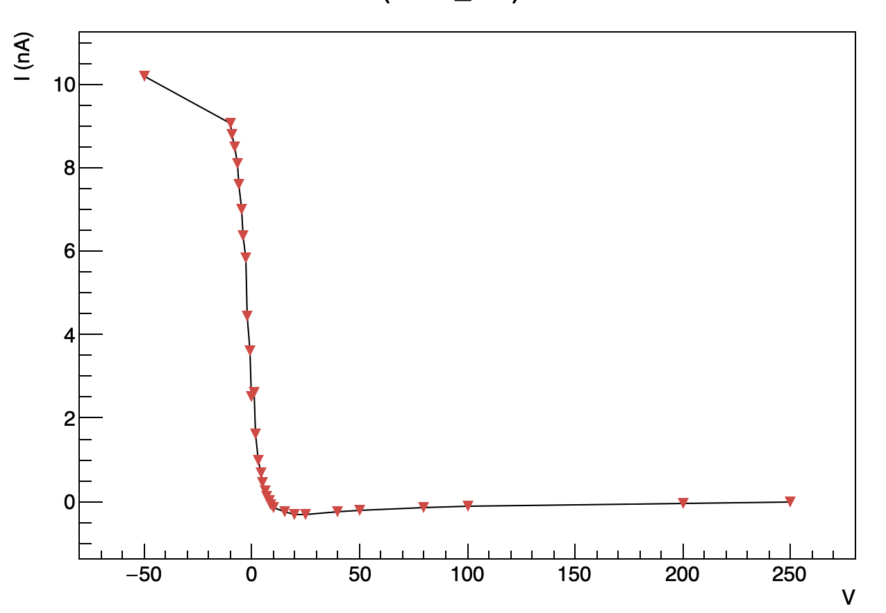
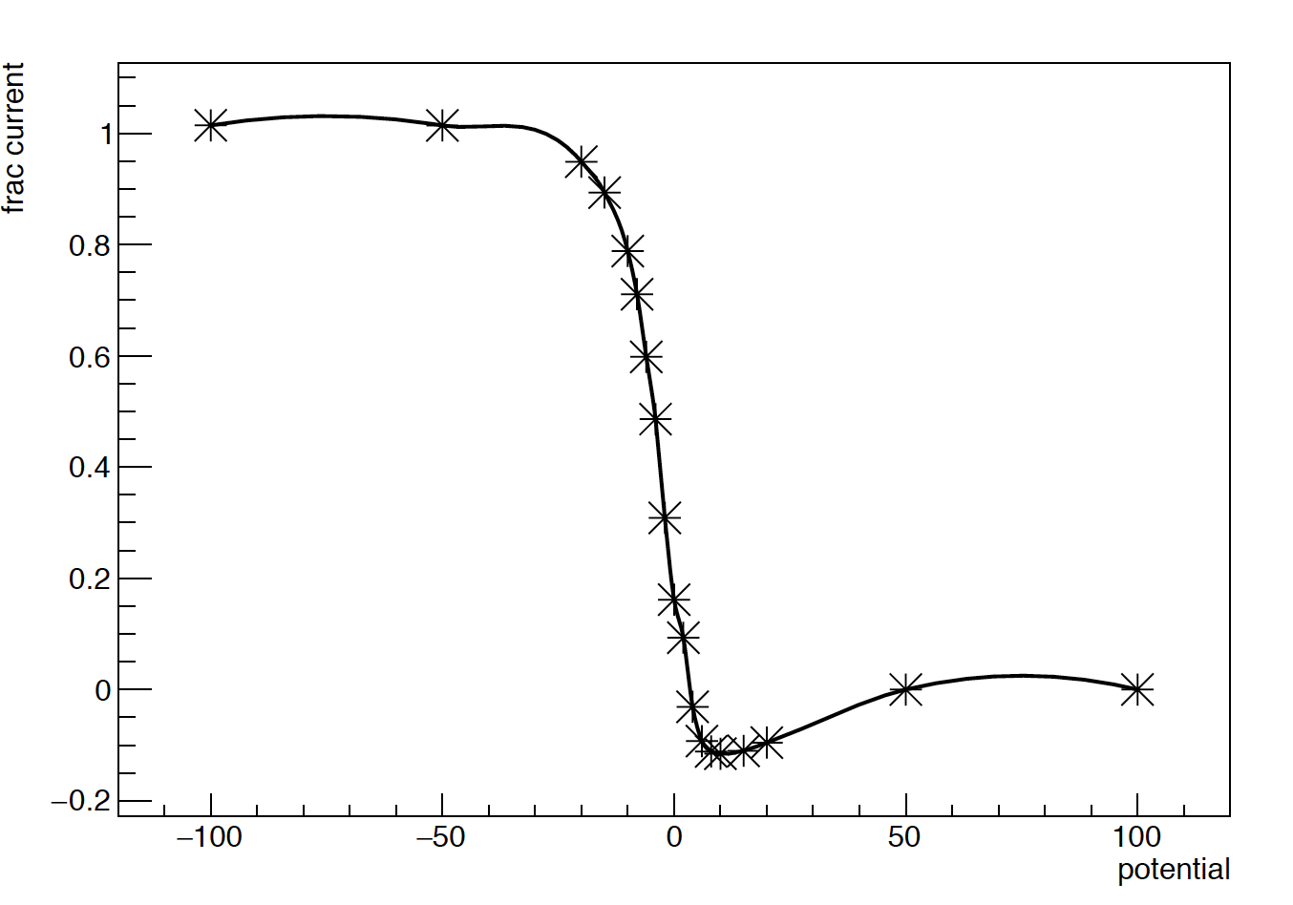
影响因素----二次电子和反弹电子
测试不同加速/减速电压调节电子能量后，测量接收电极上电流和加速/减速电压的关系。
使用MC模拟，引入MCP电子能谱和二次电子效应，能够重复出测试结果
两者之间存在一定的差异，因为二次电子发射在不同的材料表面差异较大，难以精确描述

Slide 11
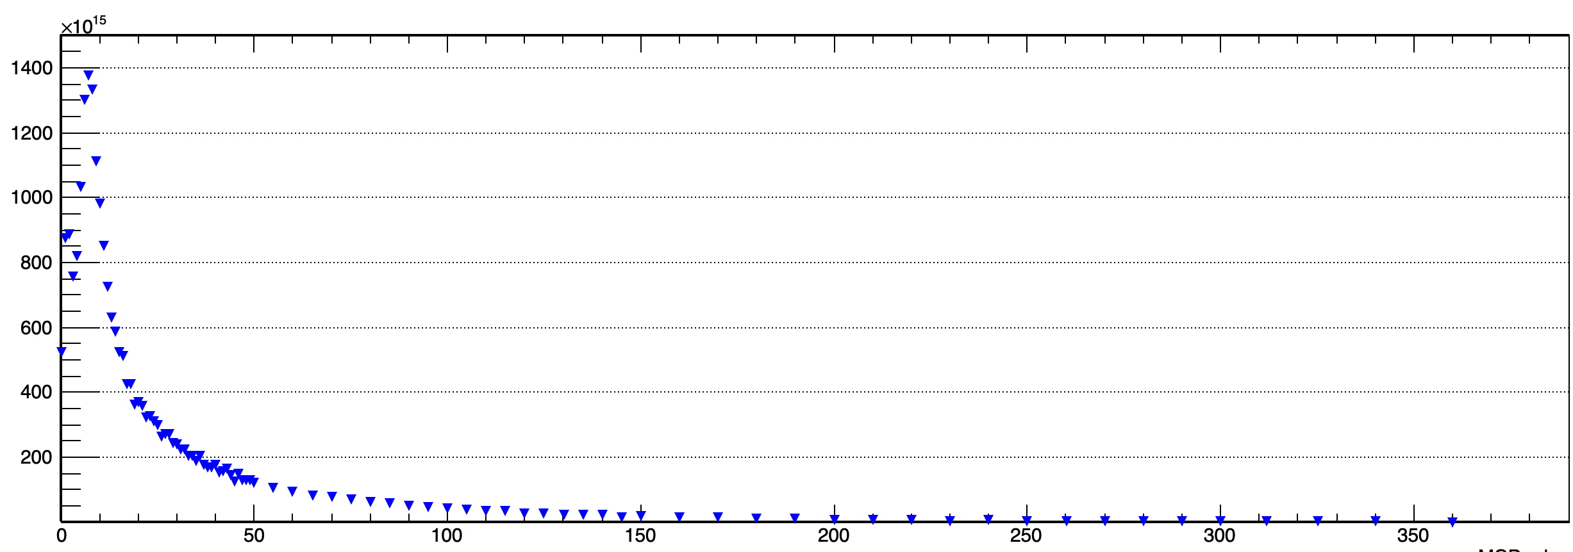
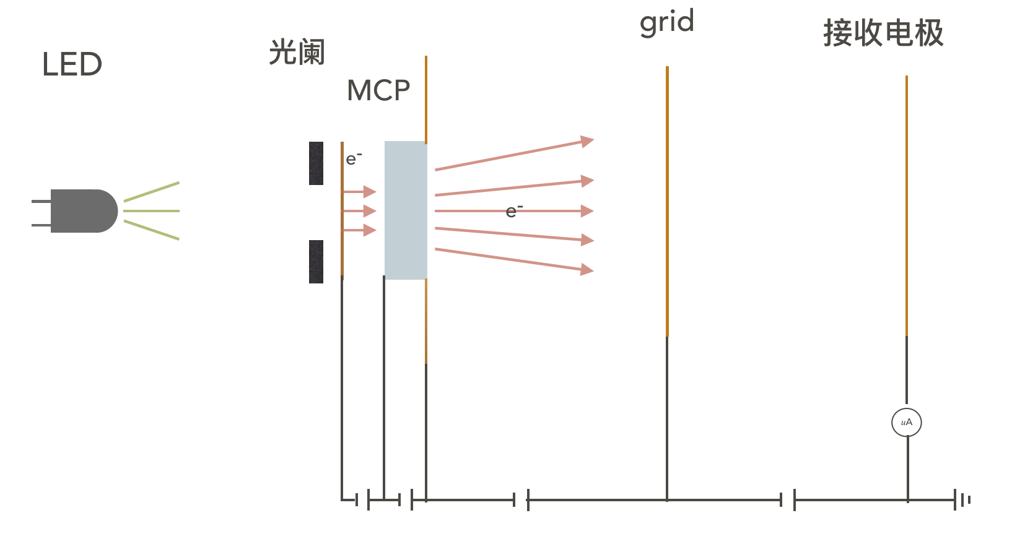
mcp产生电子能谱测试
mcp产生电子能量
在mcp与接收电极之间加金属grid，通过在grid与阳接收电极之间加300v电压重新吸收二次电子
调节MCP与grid之间减速电压V₀，测量能量大于eV₀的电子电流
微分后获得电子能谱
电子能量峰值为8eV
能谱分布太宽，难以适合测试要求
8eV
3eV
ev

Slide 12
小结
mcp出射的电子能谱太宽
电子束流聚焦较差，在3mm尺度
更换商用电子枪获得更稳定的电流与更精确的能量

Slide 13
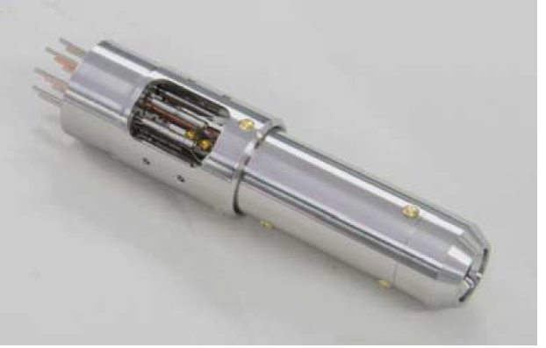
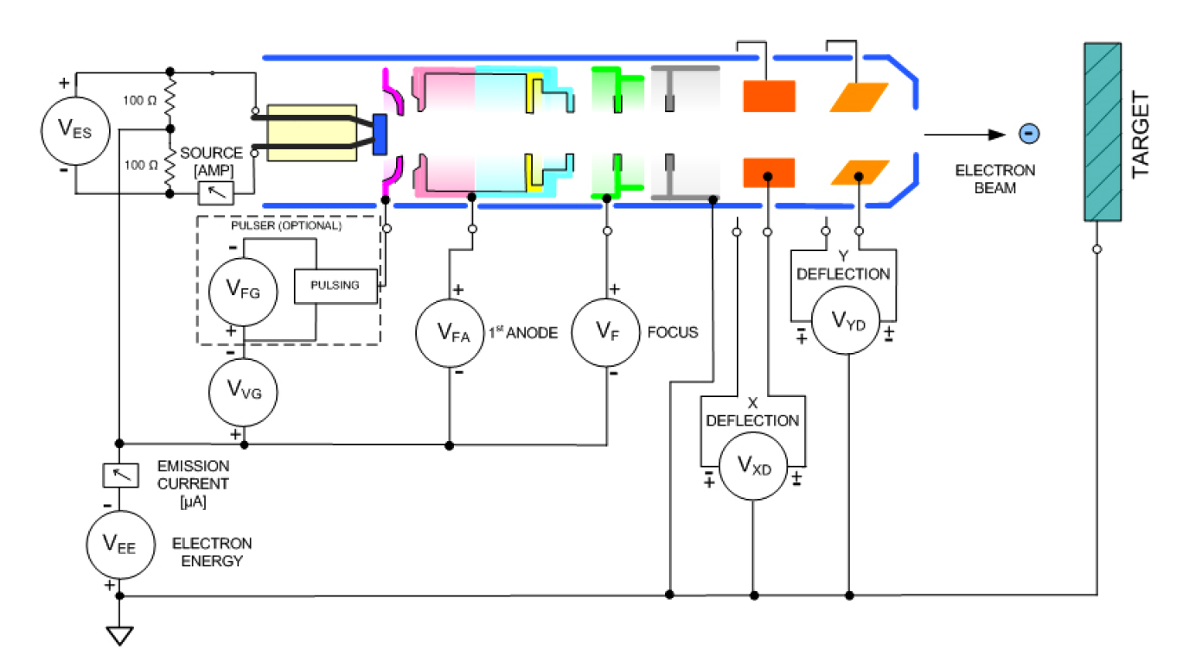
电子枪
elg-2/egps-1022
能量稳定性：±0.01%
束流稳定性： Emission Current Control模式下 ±0.1%

Slide 14
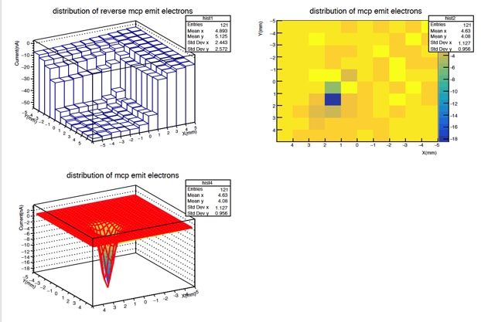
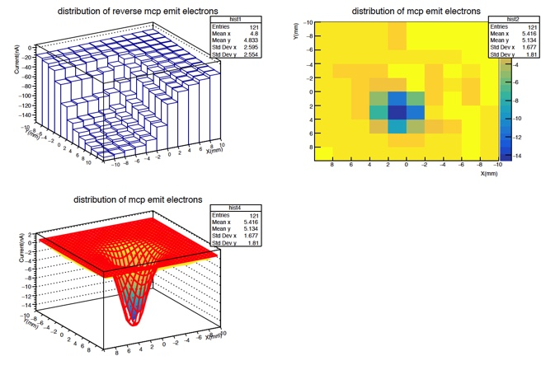
电子枪低能量电子聚焦
将接收电极由铜pcb板更换成镀金pcb板以抑制材料表面二次电子发射
调节电子枪参数获得聚焦范围与束流大小
10eV 电子 聚焦范围1mm 电流18nA
5eV 电子 聚焦范围1.6mm 电流14nA

Slide 15
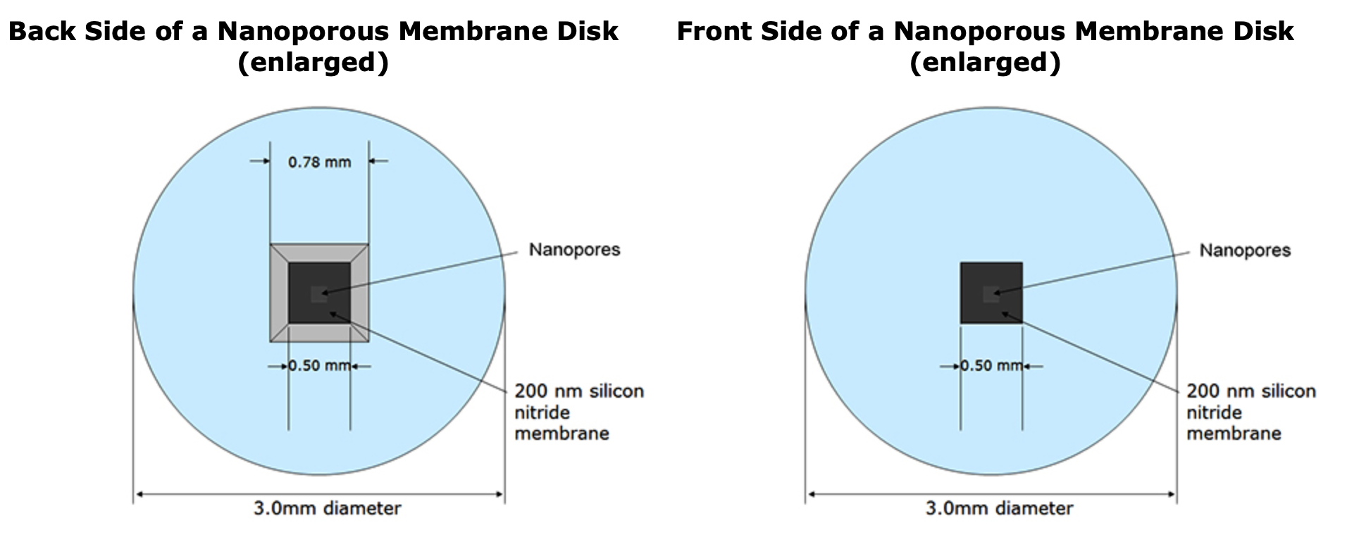
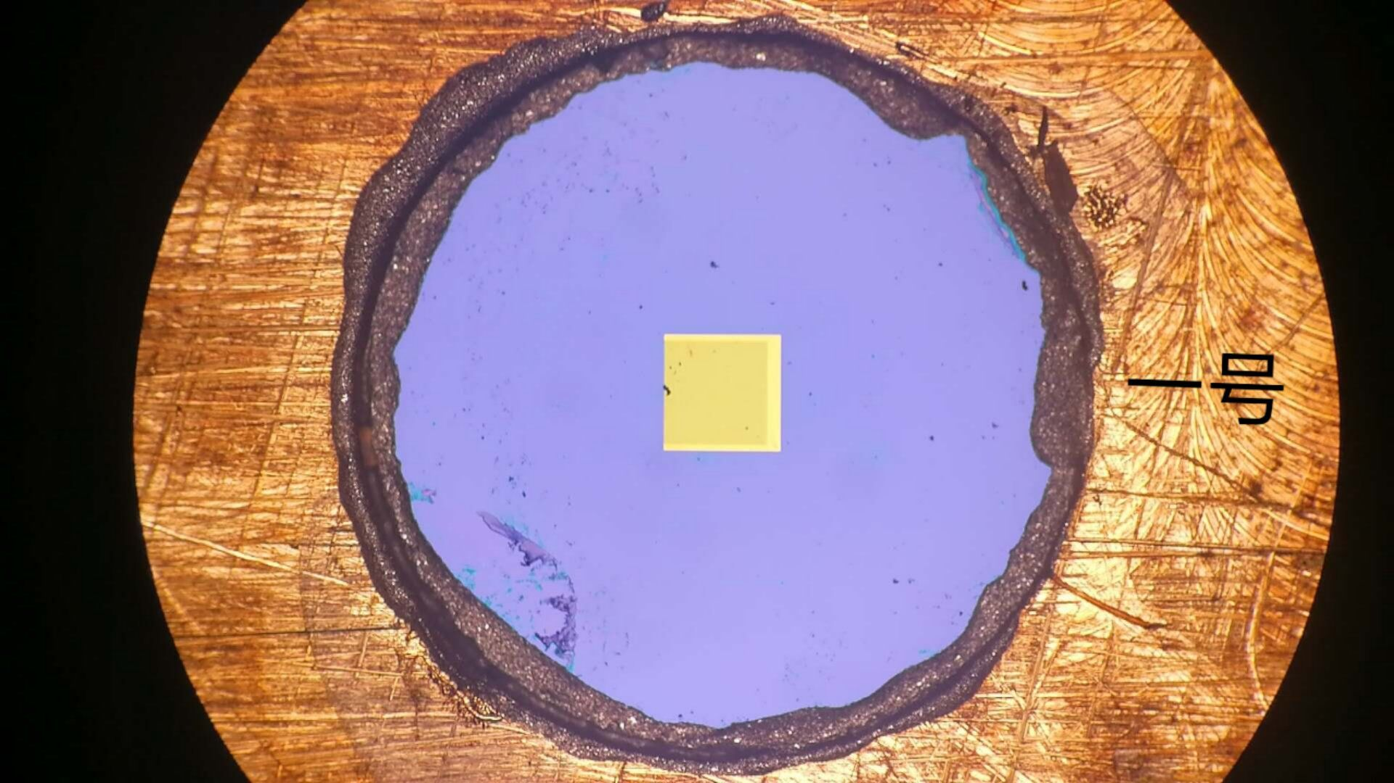
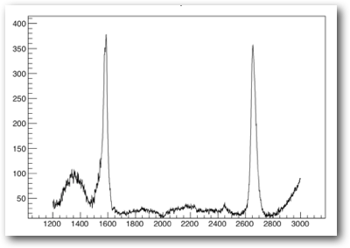
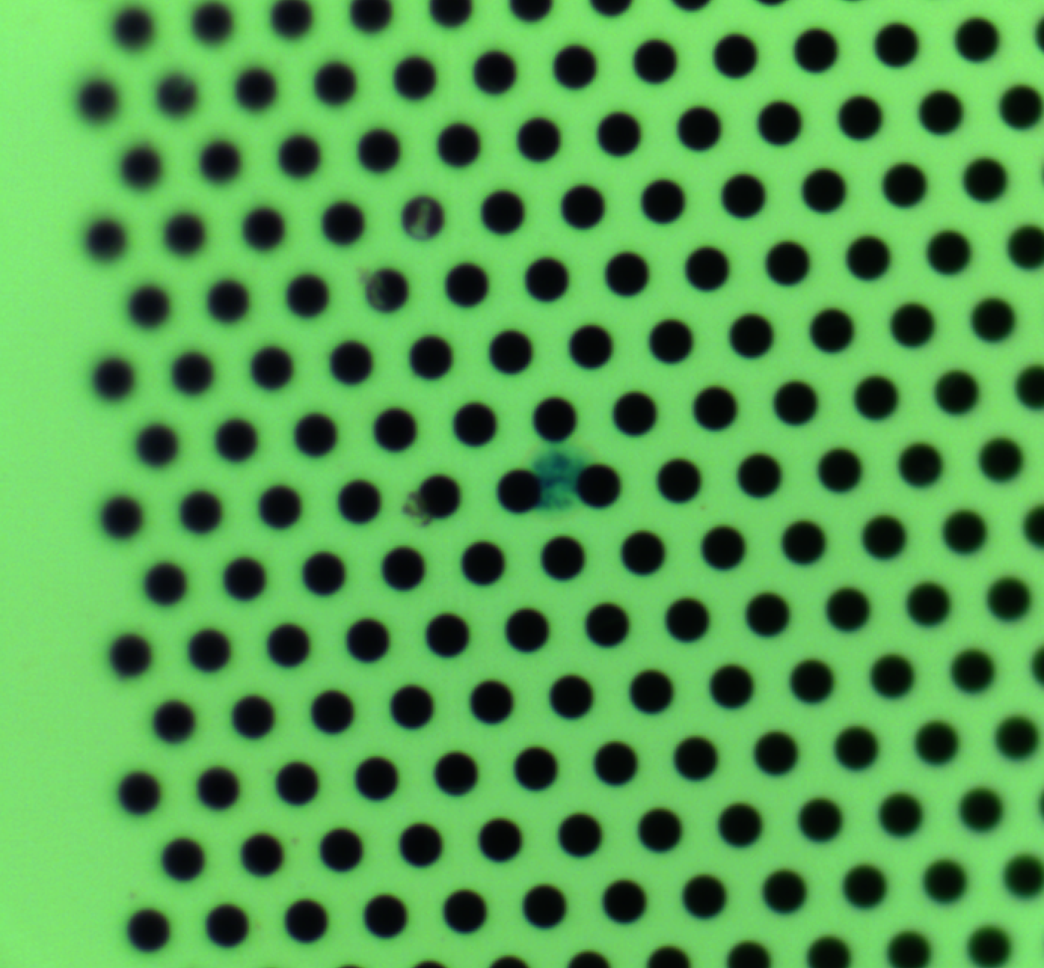
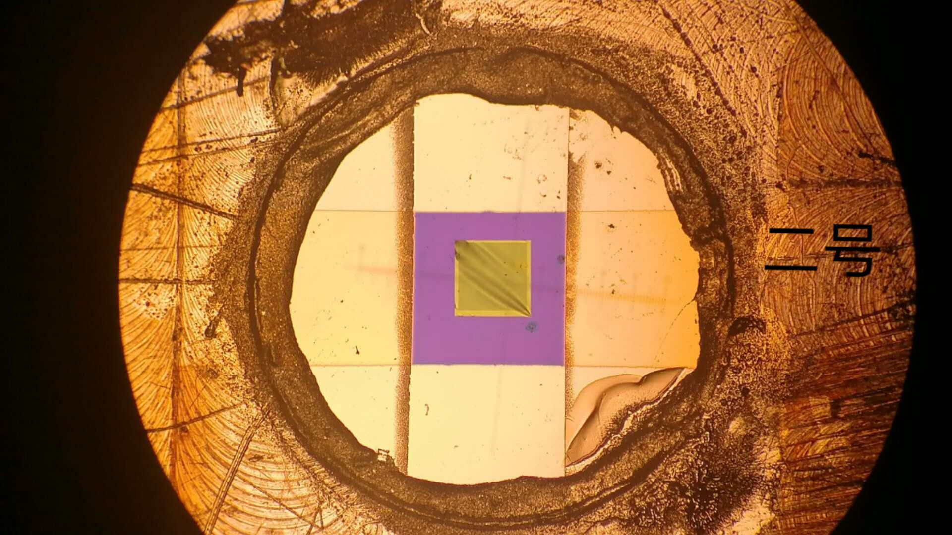
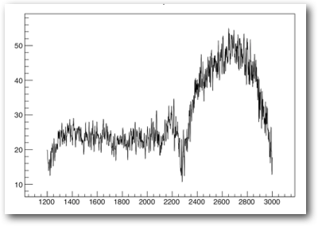
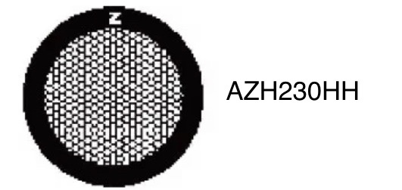
待测石墨烯样品
Tedpella 成品
覆盖单层石墨烯的氮化硅
孔距 5µm；孔径 2.5µm；厚 200µm；45x45
95%完好，有破损和褶皱
电镜与拉曼光谱测试
铜网上铺石墨烯
孔径 100 µm
可以测试单孔上的透过率

Slide 16
总结
mcp产生的电流小较且能谱分布太宽 舍弃将其作为低能电子源
调节电子枪参数获得更大的电流与聚焦
商用电子枪在调试中，进一步提高超低电流测量精度。

Slide 17
Thanks for your attention!

Slide 18
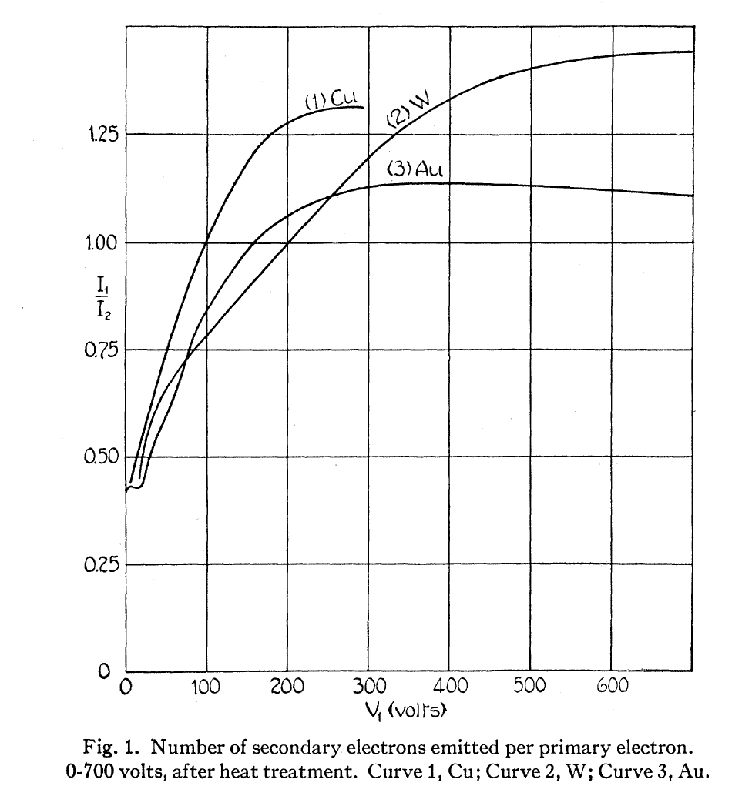
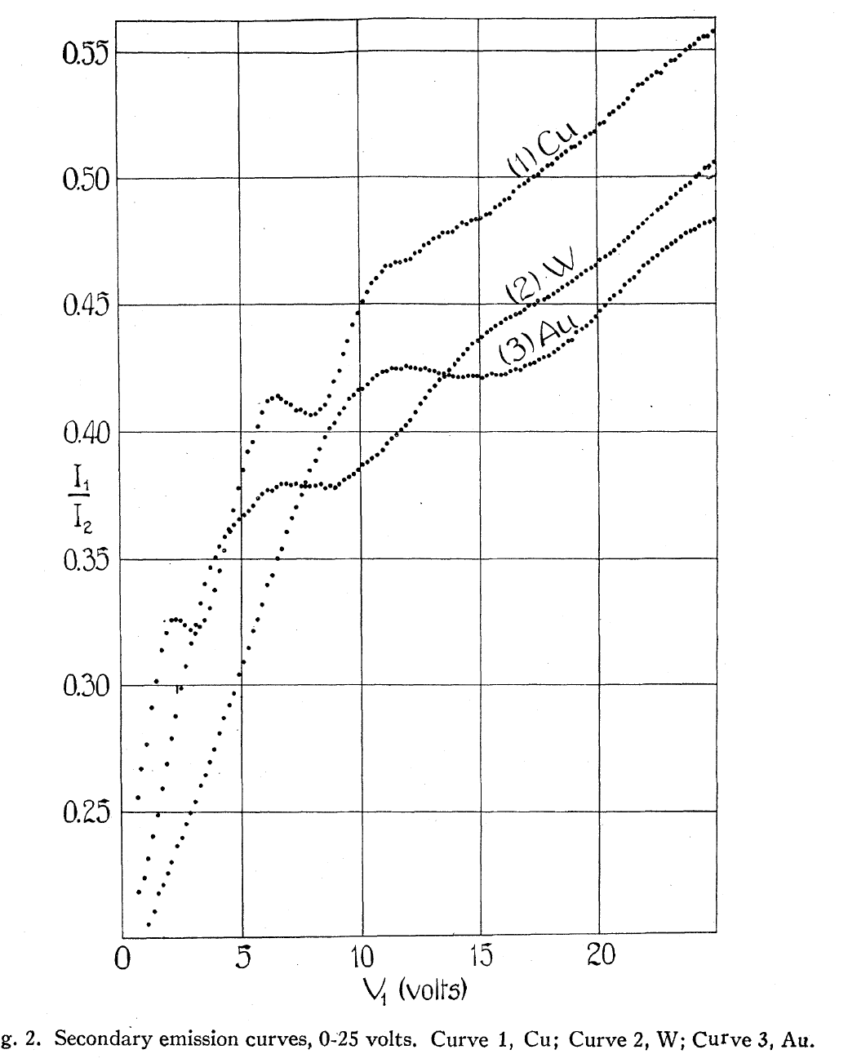
backup

Slide 19
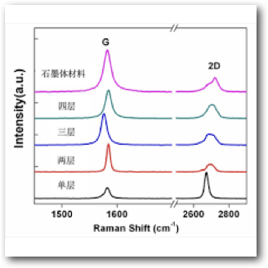
backup
单层石墨烯 g峰小于2d峰
•多层 g峰大于2d峰（2700）
•g峰 石墨烯缺陷（1300左右） 如果没有石墨烯覆盖 没有特征峰

